Slide 1




CLOSING SESSION
12th April 2023
AJ104 - Electrical Engineering Department ITS

Slide 2
Opening
Sambutan oleh Koordinator Asisten Lab Kontrol dan Otomasi
Sambutan oleh Penanggung Jawab TSP PKM Project 2023

Slide 3
Sambutan-sambutan
The next event: Pelatihan MATLAB
The next event: Pelatihan PLC
Overview team PKM
Pengisian feedback
Foto bersama dan pembagian merch
RUNDOWN

Slide 4
Sambutan
oleh KoorAs Lab Kontrol dan Otomasi
oleh PJ TSP PKM Project 2023

Slide 5


Slide 7


Slide 8

What’s inside this training?

Slide 9
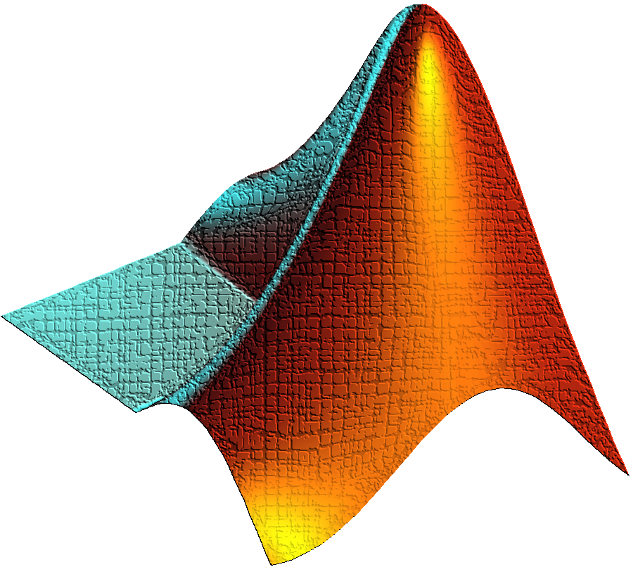
List of modules
Modul 1:
Introduction to basic matlab
Modul 2:
system identification and characteristics
Modul 3:
get to know deeper about pid and how it actually works

Slide 10
WHY SHOULD US?
You can get worth to 9 sks of control system curriculum with only in 2 days
It can be used in various applications (although you aren’t willing to choose control as your main choice, u still need matlab in doing projects related to your field)
Get the best atmosphere in matlab training with our best team-teaching consisting 3 main trainers, 1 quest lecture (explaining one of modules given), and co-trainers (accompanying you while training held)
Trusted as himatektro’s companion for batch 2021 of electrical engineering matlab training
YOU JUST NEED TO PAY 1XX K IDR FOR ALL OF THE 3 MODULES

Slide 11
We know u re special but we will still give special surprise to you
Get 10k amount of discount for everyone joined tsp pkm project 2023 by applying code
pkmtsp2023
The registration form will be uploaded in first week of May 2023, get yourself ready, and always follow our latest information in our Instagram @controlsystem.its

Slide 12
The next TSP event: pelatihan PLC
Rafy, Hakim, Zahra

Slide 13
Pelatihan PLC

Slide 14
https://www.canva.com/design/DAFfyG0mlx4/dxptlXa-FdTbD3BPtZPqHA/edit

Slide 15
Team PKM LKO

Slide 16
Monitoring & kontrolling kualitas air dan kelembapan akuaponik | PKM-PI | M. Faris Zuhairi
 |  | Taris Zihni Hulfana
 |  | Baihaqi Nofal Atalla
 |  | Novaldy Fajar Pradana
 |  | Fardlimas Agung Darojatun Mustofa
Monitoring Penyakit dan Hama Tanaman menggunakan Drone: Pemanfaatan machine learning untuk identifikasi penyakit dan hama pada tumbuhan | PKM-KC | Andrey Pramudyah Hutauruk
 |  | Aryaduta Putra Perkasa
 |  | Dewa Bagus Martsetyo
 |  | Fauzan Rizqi Fajar
 |  | Zaidan Syauqi Thoriq
Our Teams

Slide 17
Deteksi Keretakan pada Body Pesawat menggunakan Drone | PKM-GFT | Andrey Pramudyah Hutauruk
 |  | Aryaduta Putra Perkasa
 |  | Dewa Bagus Martsetyo
 |  | Fauzan Rizqi Fajar
 |  | Zaidan Syauqi Thoriq
Titip.in : Peningkatan Layanan Penitipan Barang dengan Sistem Locker Berbasis Aplikasi Mobile | PKM-K | Andrey Pramudyah Hutauruk
 |  | Aryaduta Putra Perkasa
 |  | Dewa Bagus Martsetyo
 |  | Fauzan Rizqi Fajar
 |  | Zaidan Syauqi Thoriq
Our Teams

Slide 18
Aplikasi Metaverse pada Telesurgery dengan Hand Gesture Control dan AI sebagai Solusi Keterbatasan Tenaga Medis di Wilayah 3T Indonesia | PKM-GFT | Zahra Nur Anisah
 |  | Randy Arik Fikri
 |  | Nadhira Anindyafitri Prakosa
 |  | Muhammad Daffa Kurnia Pratapa
Our Teams

Slide 19
Monitoring & kontrolling kualitas air dan kelembapan akuaponik
Monitoring Penyakit dan Hama Tanaman menggunakan Drone: Pemanfaatan machine learning untuk identifikasi penyakit dan hama pada tumbuhan
3. Deteksi Keretakan pada Body Pesawat menggunakan Drone
4. Titip.in : Peningkatan Layanan Penitipan Barang dengan Sistem Locker Berbasis Aplikasi Mobile
5. Aplikasi Metaverse pada Telesurgery dengan Hand Gesture Control dan AI sebagai Solusi Keterbatasan Tenaga Medis di Wilayah 3T Indonesia
Recent
Result

Slide 20
Monitoring & kontrolling kualitas air dan kelembapan akuaponik | PKM-PI | M. Faris Zuhairi
 |  | Taris Zihni Hulfana
 |  | Baihaqi Nofal Atalla
 |  | Novaldy Fajar Pradana
 |  | Fardlimas Agung Darojatun Mustofa
Monitoring Penyakit dan Hama Tanaman menggunakan Drone: Pemanfaatan machine learning untuk identifikasi penyakit dan hama pada tumbuhan | PKM-KC | Andrey Pramudyah Hutauruk
 |  | Aryaduta Putra Perkasa
 |  | Dewa Bagus Martsetyo
 |  | Fauzan Rizqi Fajar
 |  | Zaidan Syauqi Thoriq

Slide 21
Deteksi Keretakan pada Body Pesawat menggunakan Drone | PKM-GFT | Andrey Pramudyah Hutauruk
 |  | Aryaduta Putra Perkasa
 |  | Dewa Bagus Martsetyo
 |  | Fauzan Rizqi Fajar
 |  | Zaidan Syauqi Thoriq
Titip.in : Peningkatan Layanan Penitipan Barang dengan Sistem Locker Berbasis Aplikasi Mobile | PKM-K | Andrey Pramudyah Hutauruk
 |  | Aryaduta Putra Perkasa
 |  | Dewa Bagus Martsetyo
 |  | Fauzan Rizqi Fajar
 |  | Zaidan Syauqi Thoriq

Slide 22
Aplikasi Metaverse pada Telesurgery dengan Hand Gesture Control dan AI sebagai Solusi Keterbatasan Tenaga Medis di Wilayah 3T Indonesia | PKM-GFT | Asisten | Zahra Nur Anisah
 |  | Asisten | Randy Arik Fikri
 |  | Oprec | Nadhira Anindyafitri Prakosa
 |  | Oprec | Muhammad Daffa Kurnia Pratapa

Slide 23
Pengisian Feedback
Form feedback TSP PKM Project 2023:
https://intip.in/FeedbackTSPPKMProject

Slide 24
Reward for Your Contribution ….

Slide 25
WELCOME PARTY
We’re PKM Heroes
Sesi dokum - Photo background

Slide 26
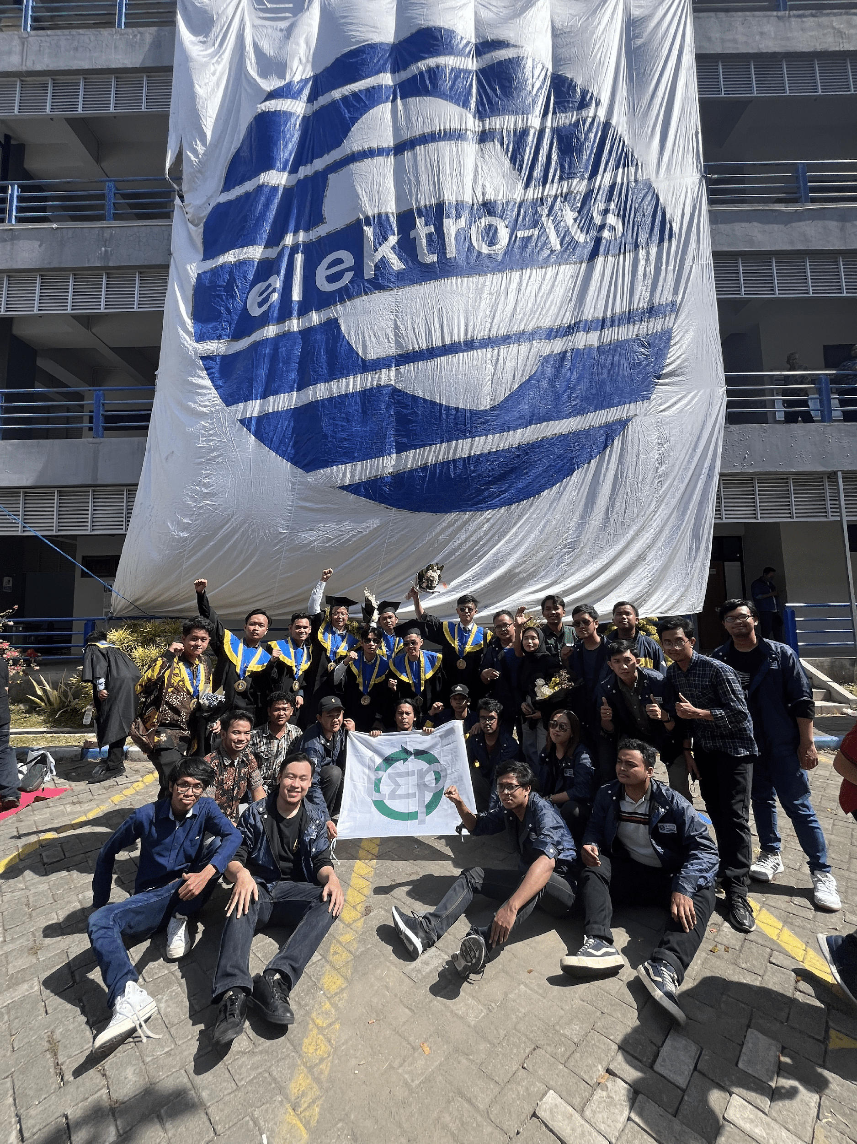
THANK YOU
See You on TSP PKM Project 2024

